Slide 1
Креирање презентације Рад са слајдовима и текстом

Slide 2
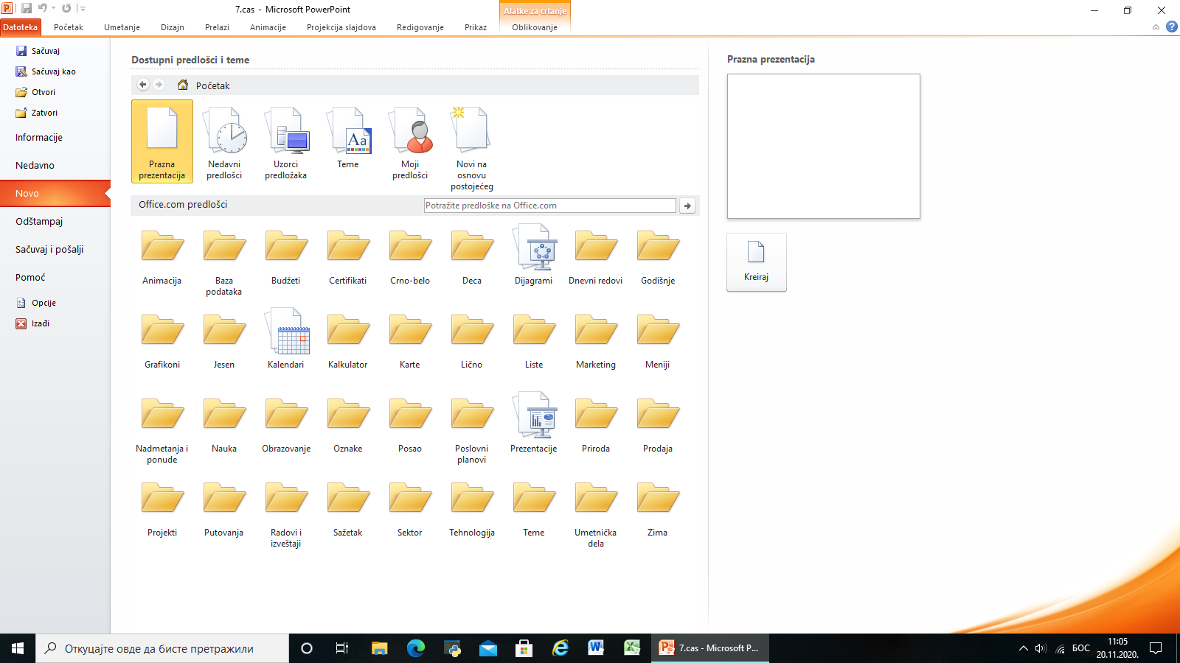
Кликом на Датотека и бирањем опције Ново , добијамо могућности за креирање нове презентације:

Slide 3
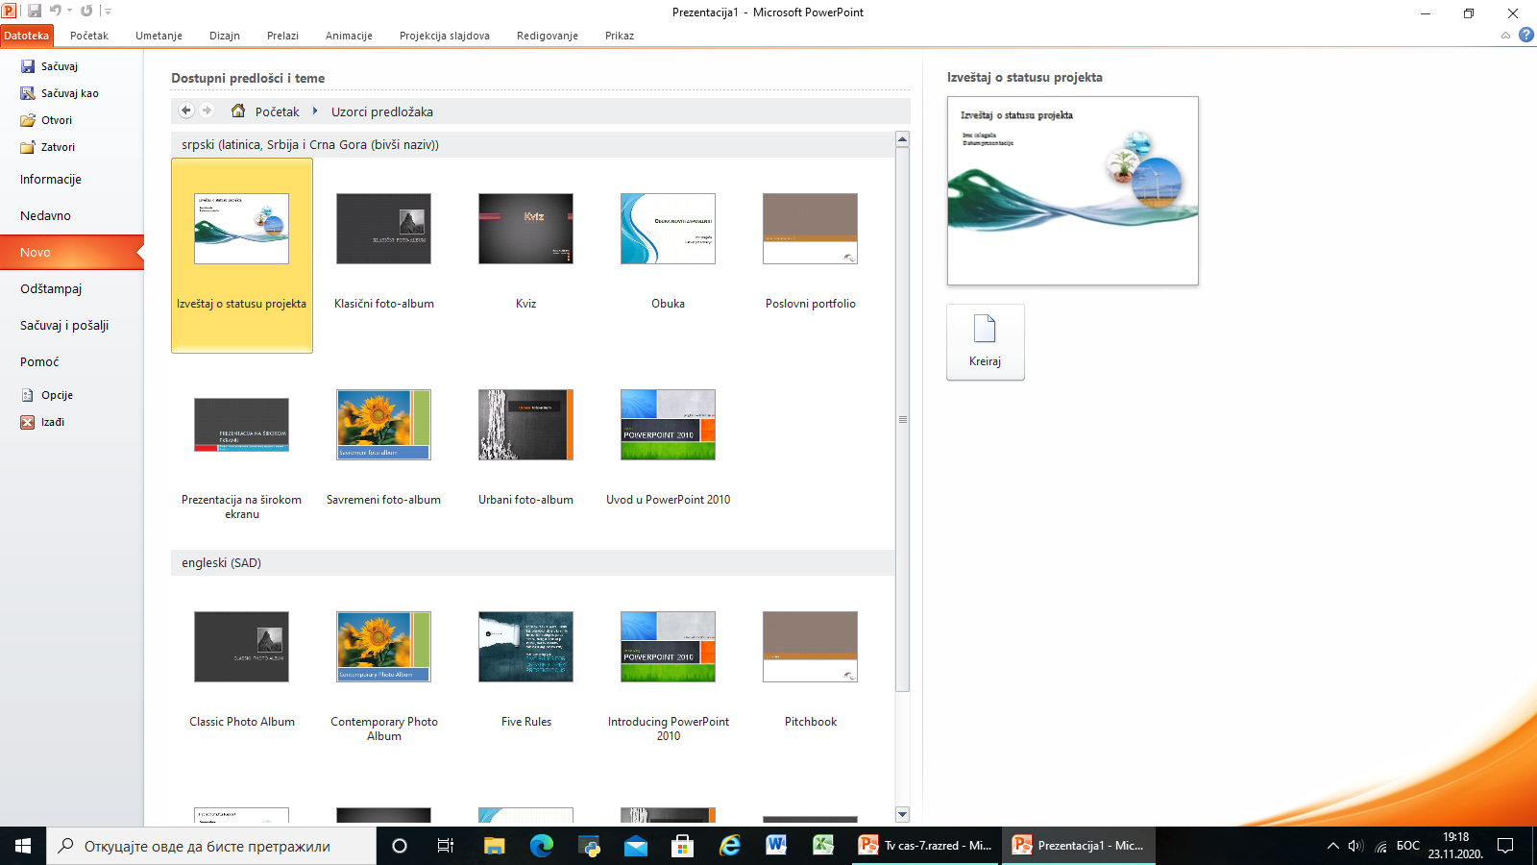

Slide 4
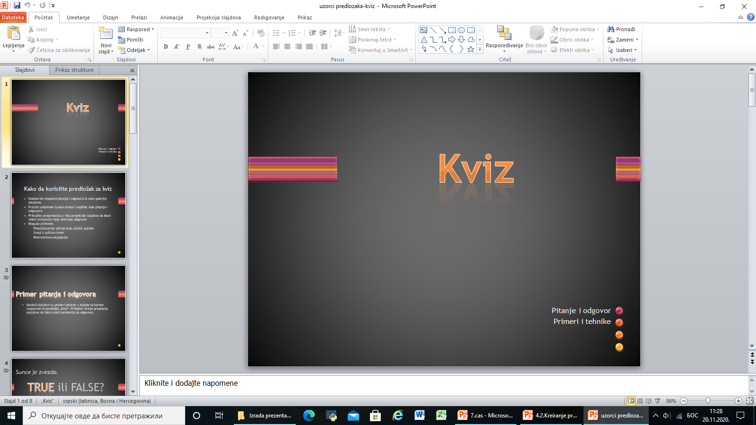
Примјер једног предлошка који је креиран из Узорци предложака.

Slide 5
Рад са слајдовима
Слајд је, као и страница у документу, простор у који уносимо садржај презентације. Презентација се састоји од више уређених слајдова, са различитим мултимедијалним садржајима.

Slide 6
1.Додавање новог слајда
Бирамо Почетак, Нови слајд, па жељени распоред.

Slide 7
2.Скривање слајда
Десним кликом кликнемо на жељени слајд, из помоћног менија изаберемо Сакриј слајд. Број слајда биће прецртан и тај слајд неће бити видљив у пројекцији. Још једним кликом на Сакриј слајд, слајд постаје видљив.

Slide 8
3.Брисање слајда
Десни клик на жељени слајд, изаберемо Избриши слајд или означимо слајд па тастер за брисање, са тастатуре.

Slide 9
4.Измјена редослиједа слајдова
Ову радњу је најлакше извршити преношењем слајдова (превлачење са притиснутим лијевим тастером миша) у Прегледнику за слајдове.

Slide 10
Рад са текстом
Унос текста се врши помоћу алатке Оквир за текст која се може наћи у картицама Почетак и Уметање.

Slide 11
Текстуални оквири у слајду

Slide 12
Текстуалне оквире можемо брисати, помјерати, додавати нове, копирати, исјецати и лијепити.
Брисање вршимо тако да означимо оквир кликом на испрекидану ивицу, па притиснемо тастер за брисање са тастатуре.

Slide 13
Помјерање текстуалног оквира вршимо кликом на испрекидани оквир и превлачењем на жељено мјесто. Показивач поприми облик као на слици испод:

Slide 14
Исјецање, копирање и лијепљење текстуалног оквира радимо тако што извршимо десни клик на ивицу оквира па из помоћног менија бирамо жељену опцију.

Slide 15
За обликовање текста можемо користити групу алата Фонт и Пасус из картице Почетак.
Сви ови алати се користе на идентичан начин као у програму за обраду текста.

Slide 16
Хвала на пажњи!

